Slide 1

EDUPLORE
explore, prepare, and gain the future

Slide 2
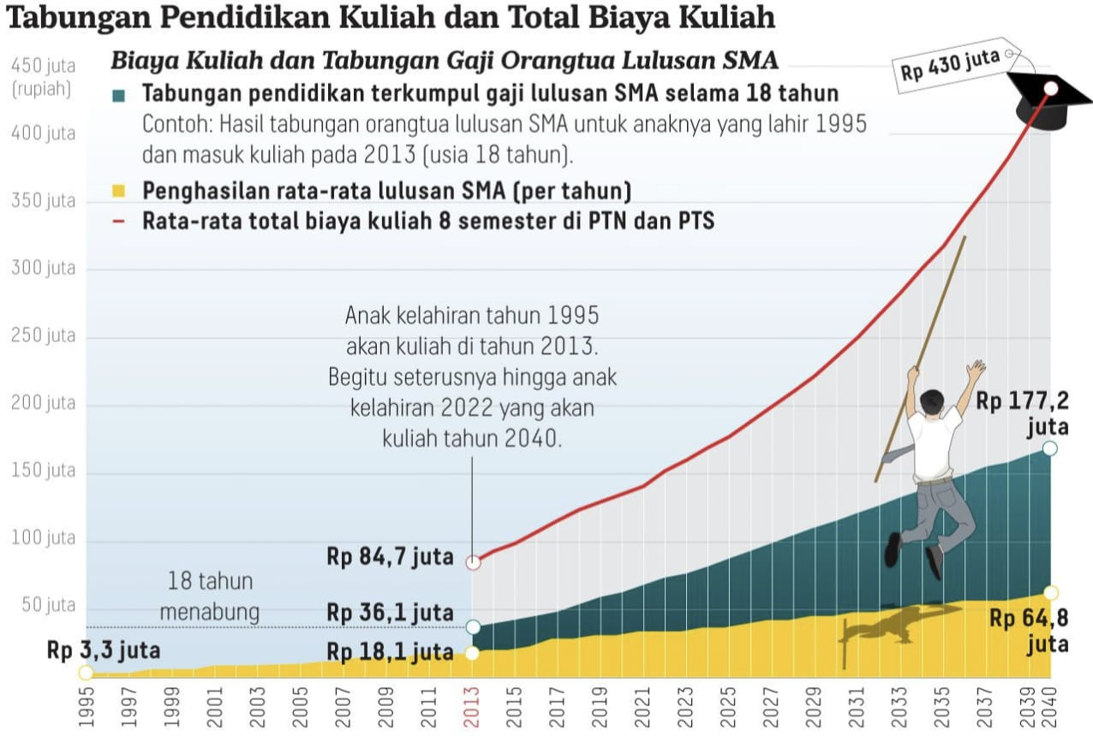
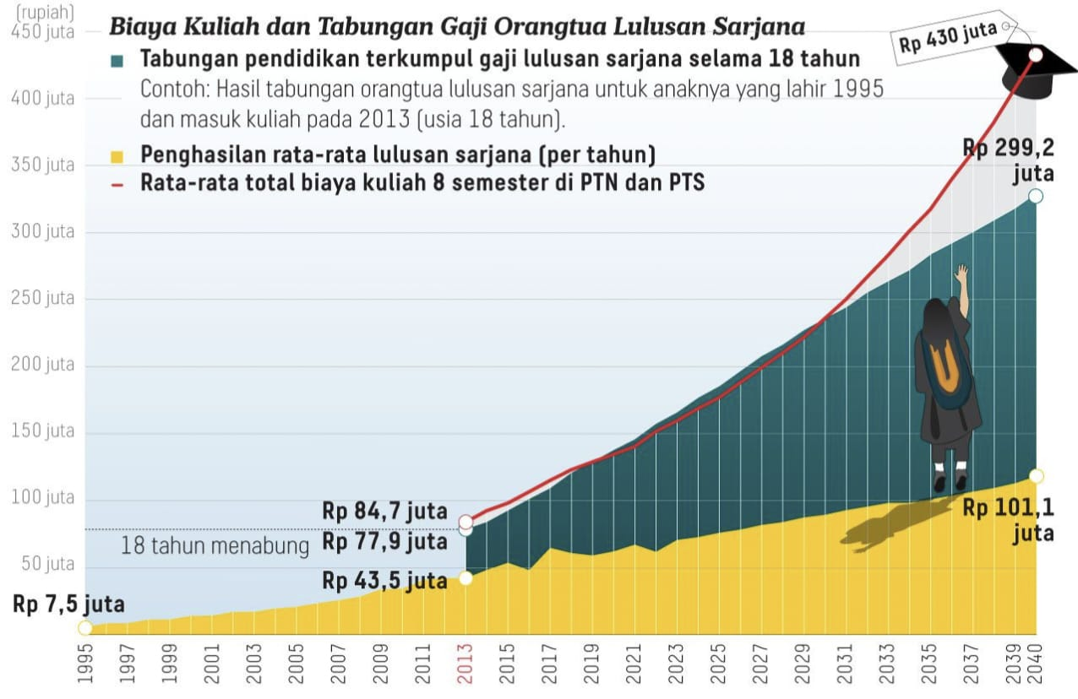
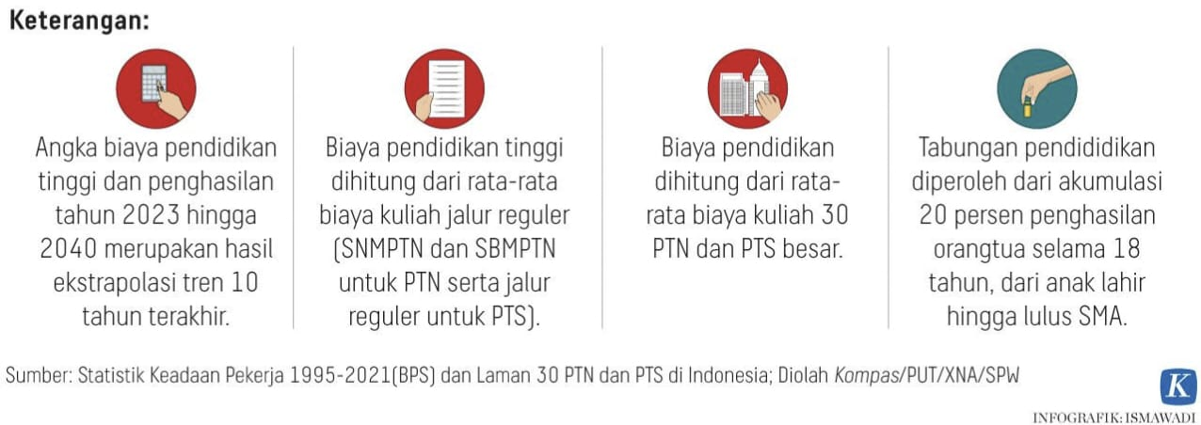
Problem : The Education Gap
Financial Burden
The rising cost of education puts a strain on students and families.
2
3

Slide 3
Solution : Eduplore
Eduplore, dengan menawarkan tiga fitur utama, mulai dari SuperCamp, SuperExclusive, dan SuperBoost. Juga dilengkapi fitur personalisasi dan pusat informasi beasiswa yang ada di indonesia

Slide 4
Eduplore’s Vision
Mewujudkan akses pendidikan tinggi yang ekslusif dengan
tujuan mencetak generasi penerus bangsa yang berintelektual

Slide 5
Eduplore Features
SuperCamp
SuperExclusive
SuperBoost
Boothcamp intensif untuk mempersiapkan beasiswa tertentu
Mentoring 1-on-1 dengan awardee beasiswa yang ingin kamu ikuti atau ekspertis di bidangnya.
Meninglatkan skill secara terpisah
CV, Esai, dan Interview dengan metode teori sekaligus praktik langsung

Slide 6

Technology Stack
Programming Languages
JavaScript, HTML, CSS
Databases
MongoDB
Framework
Node.js

Slide 7


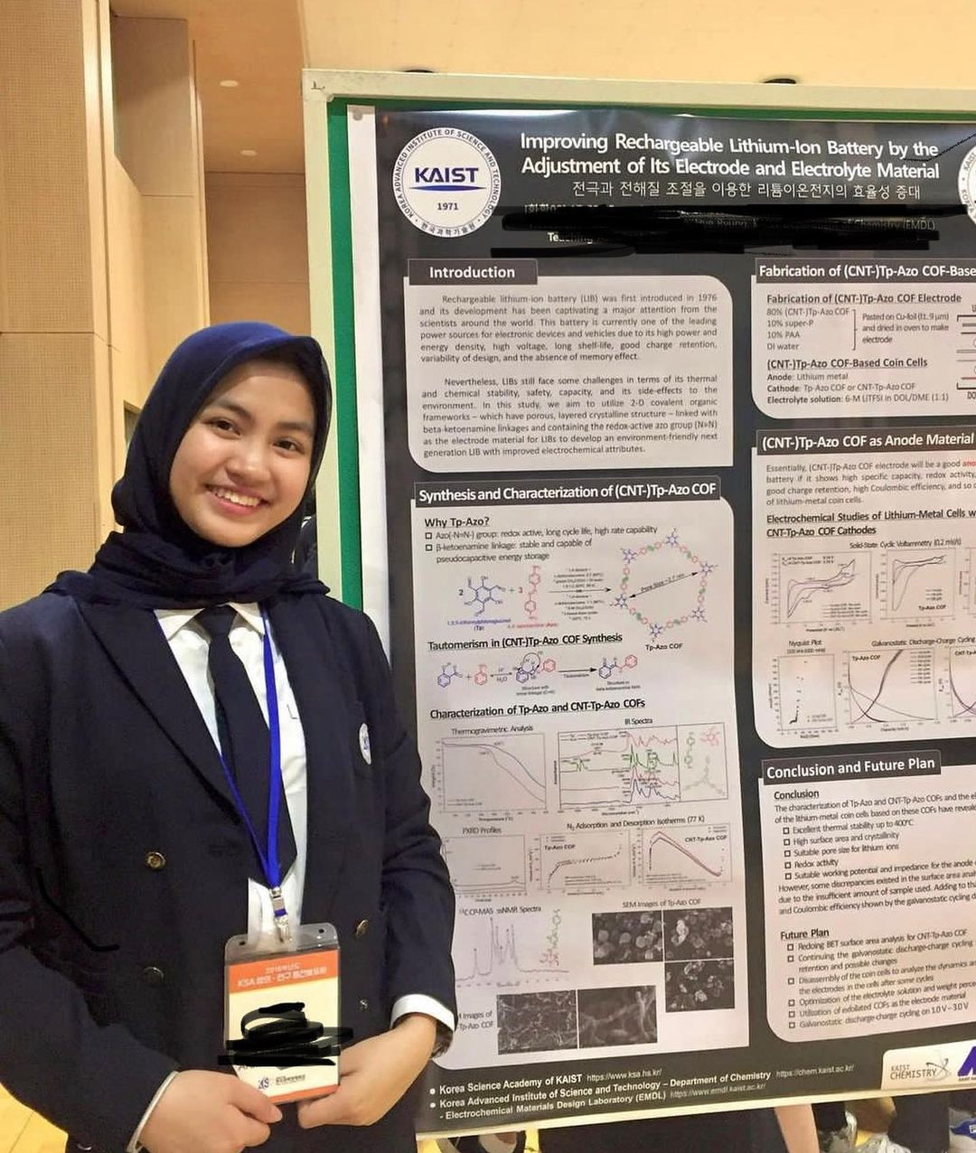

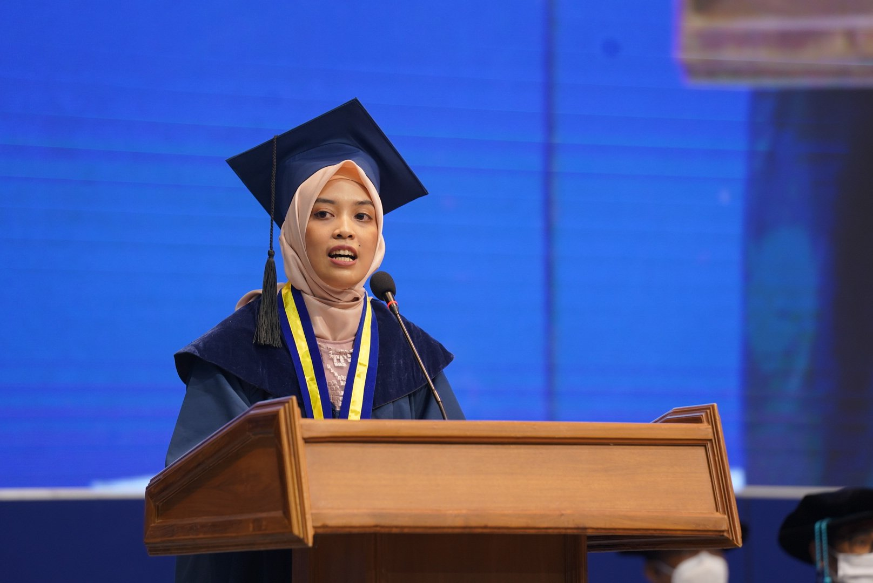

Target Market
Siswa SMA & Gapyear
Menyiapkan dan mencari beasiswa apa saja
yang ada untuk mendapatkan kuliah
Mahasiswa Sarjana
Mencari beasiswa seputar UKT, biaya hidup,
hingga pembinaan selama kuliah
Mahasiswa Pasca Sarjana
Melanjutkan studi S2 dan S3 baik di dalam ataupun luar negeri

Slide 8

Team Management
UI/UX
Anggita Najmi Layani
Software Engineer
Fachriza Ahmad Setiyono
Ghazy Achmed M. U.
Muhammad Aulia Azka
Product Manager
Muhammad Zidni Alkindi
Nicholas Zefanya Lamtyo N.
Game Developer
Rhio Bimo Prakoso S.
Data Scientist
Jacob Reinhard Marudut S.
Razi Rachman Widyadhana

Slide 9
Thank You
Eduplore is dedicated to empowering students and shaping the future of education

